Slide 1
第2章 软件方法学与过程模型

Slide 2
2.1 软件方法学
2.2 软件过程模型

Slide 3
软件工程方法学三个要素：工具、方法、过程
为软件开发提供自动或半自动的软件支撑环境，建立计算机辅助软件工程(CASE)的软件开发支撑系统
完成软件开发的各项任务的技术方法，为软件开发提供“如何做”的技术
工具
方法
为了获得高质量的软件所需要完成的一系列任务的框架，它规定了完成各项任务的工作步骤
过程
支持软件工程的根基就在于对质量的关注
质量关注点
软件工程层次图
Notes:
任何工程方法（包括软件工程）必须以组织对质量的承诺为基础。
软件工程的根基在于质量关注点。
软件工程是一种层次化的技术，以有组织的质量保证为基础。全面的质量管理和类似的理念刺激了不断的过程改进，正是这种改进导致了更加成熟的软件工程方法的不断出现。支持软件工程的根基就在于对质量的关注。
软件工程的基层是过程层。软件工程过程是将技术层结合在一起的凝聚力，使得计算机软件能够被合理地和及时地开发出来。过程定义了一组关键过程区域框架，构成了软件项目的管理控制的基础，并且确立了上下各区域之间的关系，规定了技术方法的采用、工程产品（模型、文档、数据、报告、表格等）的产生、李成本的建立、质量的保证及变化的适当管理。
软件工程的方法层提供里建造软件在技术上需要“如何做？”。方法涵盖了一系列的任务：需求分析、设计、编程、测试和维护。 软件工程方法依赖于一组基本原则，这些原则控制了每一技术区域，且包含建模活动和其他描述技术。
软件工程的工具层对过程和方法提供了自动的或半自动的支持。当这些工具被集成起来使得一个工具产生的信息可被另外一个工具使用时，一个支持软件开发的系统就建立了，称为计算机辅助软件工程（CASE）。CASE集成了软件、硬件和一个软件工程数据库（一个仓库，其中包含了分析、设计、编程和测试的重要信息）。
过程： 定义一系列活动:
技术方法的采用，
工程产品（模型、文档、数据）的产生，
里程碑（milestone)的建立，
质量的保证及变更的管理。
该层构成了软件项目的管理控制的基础。
方法：提供了建造软件在技术上“如何做”。
方法覆盖了一系列任务：需求分析、设计、编程、测试和支持（如纠错、适应、增强、预防）。
工具： 对过程和方法提供了自动或半自动的支持。

Slide 4
2.1 软件方法学： 传统方法学、面向对象方法学
传统方法学：也称为生命周期方法学或结构化范型。
该方法把软件生命周期的全过程依次划分为若干个阶段，然后顺序地完成每个阶段的任务（如瀑布模型作为软件工程的基本模型，把软件开发和运行过程划分为六个阶段：软件计划、需求分析、软件设计、程序编码、软件测试、运行和维护等，强调各阶段的完整性和先后顺序，根据不同阶段的工作特点，运用不同的手段完成各阶段的任务）。
从技术和管理两个方面对阶段开发成果进行检查，通过检查之后该阶段才算结束，否则，必须进行必要的返工，再审查（审查的主要标准是每阶段必须提交高质量的文档资料）。
前一个阶段的完成是开始进行后一个阶段工作的前提和基础，而后阶段任务的完成通常是使用前一阶段提出的解法更进一步具体化，加进更多的实现细节。
采用结构化技术（结构化分析、结构化设计和结构化实现）来完成软件开发的各项任务，并使用适当的软件工具或软件工程环境来支持结构化技术的应用。

Slide 5
传统方法学优点
软件生命周期划分成若干阶段，每个阶段的任务相对独立，比较简单，便于不同人员分工协作，降低软件开发的难度。
在每个阶段采用科学的管理和良好的技术方法，每个阶段都从技术和管理两个方面进行严格审查，保证软件的质量。
提高了软件的可维护性，提高开发成功率。

Slide 6
面向对象方法学
面向对象方法的基本思想是从现实世界中客观存在的事物出发来构造软件系统，并在系统构造中尽可能运用人类的自然思维方式。
面向对象方法学的出发点和基本原则是：尽可能模拟人类所习惯的思维方式，使开发软件的方法和过程尽可能接近人类认识世界、解决问题的方法和过程，即使描述问题的问题域与实现解法的求解域在结构上尽可能一致。
面向对象方法在概念和表示方法上的一致性，保证了在各项开发活动之间的平滑（无缝）过渡。用面向对象方法开发软件的过程是：主动地、多次反复迭代的演化过程。

Slide 7
面向对象方法学优点
符合人们通常的思维方式，提高了软件的可理解性。
重用性好（对象是相对独立的实体 ）。
可维护性好。

Slide 8
2.2 软件过程
软件过程是为了获得高质量软件所需要完成的一系列任务的框架，它规定了完成各项任务的工作步骤。
通常包括四种基本的过程活动：
（１）软件规格说明：规定软件的功能、性能及其运行限制。
（２）软件开发：产生满足规格说明的软件，包括设计与编码等工作。
（３）软件确认：确认软件能够满足客户提出的要求。
（４）软件演进：为满足客户的变更要求，软件必须在使用的过程中演进，以求尽量延长软件的生命周期。
过程定义了：
（1）运用方法的顺序
（2）应该交付的文档资料
（3）为保证软件质量和协调变化所需要采用的管理措施
（4）标志软件开发各个阶段的任务完成的里程碑
辅助活动
Notes:
过程定义了运用方法的顺序、应该交付的文档资料、为保证软件质量和协调变化所需要采取的管理措施，以及标志软件开发各个阶段任务完成的里程碑。

Slide 9
软件过程模型
软件开发过程模型是软件开发全部过程、活动和任务的结构框架。它能直观表达软件开发全过程，明确规定要完成的主要活动、任务和开发策略。
几种典型的模型：瀑布模型、快速原型模型、增量模型、螺旋模型、喷泉模型、RUP等。
软件过程模型的选择基于项目和应用的性质、采用的方法工具以及需要的控制和交付的产品。
Notes:
软件开发模型是软件开发全部过程、活动和任务的结构框架。它能直观表达软件开发全过程，明确规定要完成的主要活动、任务和开发策略。
软件过程模型的选择基于项目和应用的性质、采用的方法工具以及需要的控制和交付的产品。几种典型的模型：

Slide 10
最不好的模型→边做边改模型
遗憾的是，许多产品都是使用“边做边改”模型来开发的。在这种模型中，既没有规格说明，也没有经过设计，软件随着客户的需要一次又一次地不断被修改.
这是一种类似作坊的开发方式，对编写几百行的小程序来说还不错，但这种方法对任何规模的开发来说都是不能令人满意的，其主要问题在于：
缺少规划和设计环节，软件的结构随着不断的修改越来越糟，导致无法继续修改；
忽略需求环节，给软件开发带来很大的风险；
没有考虑测试和程序的可维护性，也没有任何文档，软件的维护十分困难。

Slide 11
2.2.1 面向传统方法学的过程模型
1）瀑布模型：传统瀑布模型：规定了各项软件工程活动，包括：制定开发计划、需求分析和说明、软件设计、程序编码、测试、运行维护。并且规定了它们自上而下、相互衔接的固定次序，如同瀑布流水，逐级下落。
需求分析
特点：
1、阶段间具有顺序性和依赖性。
2、推迟实现。
3、质量保证。
验证
规格说明
验证
设计
验证
（1）顺序性：强调了每一阶段活动的严格顺序。必须等前一阶段的工作完成之后，才开始后一阶段的工作；
（2）依赖性：只有前一阶段有正确的输出时，后一阶段才可能有正确结果。
编码
（1）每个阶段要完成规定的文档，没有完成文档，就认为没有完成该阶段的任务。
（2）在每个阶段结束前都要对完成的文档进行审查,以及早发现问题，消除隐患。
过早地编码，常导致大量返工，甚至带来灾难性后果。
将逻辑模型与物理实现分开，在编码前增加了分析和设计阶段。
验证
综合测试
验证
维护
Notes:
瀑布模型也称为线性顺序模型
在20世纪80年代以前，瀑布模型一直是唯一被广泛采用的生命周期模型

Slide 12
传统瀑布模型存在什么问题？
(1)在设计阶段可能发生规格说明文档中的错误!!
(2)在设计上的缺陷或错误可能在实现过程中显现出来!!
(3)在综合测试阶段将发现需求分析、设计或编码阶段的许多错误!!
Notes:
1.阶段间具有顺序性和依赖性。
2.推迟实现的观点。
3.每个阶段必须完成规定的文档;每个阶段结束前完成文档审查,及早改正错误。
传统的瀑布模型过于理想化。事实上，人在工作过程中不可能不犯错误。
在设计阶段可能发生规格说明文档中的错误。
而设计上的缺陷或错误可能在实现过程中显现出来。
在综合测试阶段将发现需求分析、设计或编码阶段的许多错误。

Slide 13
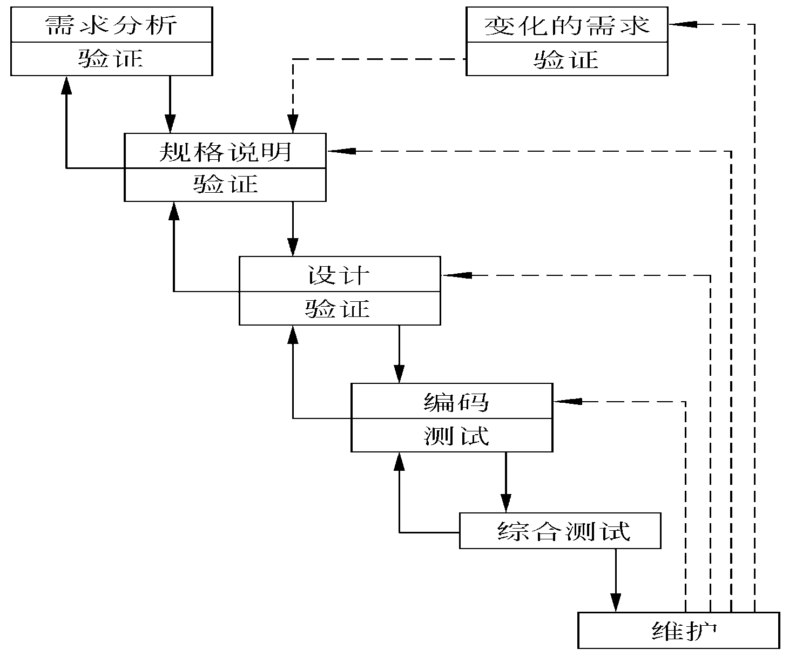
实际的瀑布模型（带有反馈环）
维护过程
发现前期错误，进行反馈修正

Slide 14
瀑布模型－－优点
可强迫开发人员采用规范的方法（例如，结构化技术）； 严格地规定了每个阶段必须提交的文档；要求每个阶段交出的所有产品都必须经过质量保证小组的仔细验证。
瀑布模型的成功在很大程度上是由于它基本上是一种文档驱动的模型。
瀑布模型适合于用户需求明确、完整、无重大变化的软件项目开发!!

Slide 15

瀑布模型所带来的问题：
a、不适应需求经常发生变更的环境：在项目的开发过程中，变更可能会引起混乱。所以，有人形象地把采用线性模型进行商业软件工程称之为“在沙滩上盖楼房”。（适合于用户需求明确、完整、无重大变化的软件项目开发）
b、线性顺序模型每一步的工作都必须以前一阶段的输出为输入，这种特征会导致工作中发生“阻塞”状态。
c、由于瀑布模型几乎完全依赖于书面的规格说明，很可能导致最终开发出的软件产品不能真正满足用户的需要。
d、是一种整体开发模型，程序的物理实现集中在开发阶段的后期，用户在最后才能看到自己的产品。在可运行的软件产品交付给用户之前，用户只能通过文档来了解产品是什么样的。

Slide 16
虽然存在着上述的种种问题，但是线性顺序模型仍然有其值得肯定之处。
a、它提供了一个模板，使得分析、设计、编码、测试与维护工作可以在该模板的指导下有序地展开，避免了软件开发、维护过程中的随意状态。
b、对于需求确定、变更相对较少的项目，线性顺序模型仍然是一种可以考虑采取的过程模型。采用这种模型，曾经成功地进行过许多大型软件工程软件的开发。

Slide 17
课堂思考题：软件文档在软件开发中的作用有哪些？
  （a）便于用户了解软件功能
  （b）提高软件开发的能见度
  （c）提高开发效率
  （d）作为开发人员阶段成果和结束标志
  （e）记录开发过程有关信息，便于后期维护
  （f）提供软件运行、培训方面的有关资料

Slide 18

2）原型模型—快速原型模型（Rapid Prototype Model）
快速原型模型包括两大步骤：第一步进行试验开发，得出产品的“原型”，其目的在于弄清软件需求并探索可行性；第二步在原型的基础上开发出较为满意的软件产品。
该模型克服了瀑布模型的部分缺陷，减少了软件需求不明确给开发工作带来的风险。
听取用
户意见
建造/修改原型
原型实现范型
用户测试运行原型
Notes:
快速建立起来的可以在计算机上运行的程序，他所能完成的功能 往往是最终产品能完成的功能的 一个子集。
快速原型模型的工作过程
原型模型从需求收集开始。 开发者和用户在一起定义软件的总体目标，标识出已知的需求，并规划出进一步定义的区域。
然后是“快速设计”，快速设计集中于软件那些对用户可见部分的表示。“快速设计”导致原型的建造。
原型由用户评估，并进一步精化待开发软件的需求，逐步调整原型使其满足客户的要求。同时开发者对将要做的事情有更好的理解， 这个过程是迭代的。
按线性模型构建软件系统

Slide 19
替换瀑布模型中的“需求分析”模块
快速原型模型
快速原型
验证
变化的需求
验证
规格说明
验证
维护过程
开发过程
设计
验证
编码
测试
综合测试
维护

Slide 20
使用原型模型必须有两个前提:
(1)是用户必须积极参与原型的建造，建造原型仅仅是为了定义需求，之后就必须被全部抛弃(至少是部分抛弃)，实际的软件必须在充分考虑到软件质量和可维护性之后才被开发。从这个意义上说，原型模型又往往被称为“抛弃原型模型”。
(2)是必须有快速开发工具可供使用。
Notes:
原型模型适用情况用户定义了一组一般性目标，但不能标识出详细的输入、处理及输出需求
开发者可能不能确定算法的有效性、操作系统的适应性或人机交互的形式；
……原型模型可能是最好的选择
（1） 原型系统已经通过与用户交互而得到验证，据此产生的规格说明文档正确地描述了用户需求，因此，在开发过程的后续阶段不会因为发现了规格说明文档的错误而进行较大的返工。

Slide 21
3）增量模型 (Incremental Model)
问题背景：由于传统的瀑布模型本身存在的不足，在开发过程中不论怎样严格，终究难以接近理想目标，考虑能否将整个软件一部分一部分地开发？
解决方案：在需求难以完全明确的情况下，快速分析并构造一个小的原型系统，满足用户的某些要求后，使用户在使用过程中受其启发，逐步确定各种需求。即所谓的增量模型。
增量模型：融合了瀑布模型的基本成分(重复的应用这些成分)和原型模型的特征。增量模型实际上是一个随着日程/时间的进展的线性序列集合。每一个线性序列产生一个软件的可发布的“增量”，所有的增量都能够结合到原型模型中去。

Slide 22
3）增量模型 (Incremental Model)
是一种渐进地开发逐步完善的软件版本的模型，该模型一般首先开发
产品的基本部分，然后再逐步开发产品的附加部分。如字处理软件的开发。
• 整个软件产品被分解成许多个增量构件。每个构件由多个相互作用的功能模块构成，并能够完成特定的功能。
需求分析
验证
规格说明
验证
设计
验证
针对每个构件完成详细设计、编码和集成，经测试后交付给用户
该增量模型表明：必须在开始实现各个构件之前就全部完成需求分析、规格说明和概要设计，因此风险较小。
维护
Notes:
（渐增模型）
先完成一个系统子集的开发，再按同样的开发步骤增加功能 (系统子集),如此递增下去直至满足全部系统需求。
系统的总体设计在初始子集设计阶段就应作出设想。
特点：
• 反复的应用瀑布模型的基本成分和原型模型的迭代特征，每一个线型过程产生一个“增量”的发布或提交，该增量均是一个可运行的产品。
• 早期的版本实现用户的基本需求，并提供给用户评估的平台。

Slide 23
增量模型的优点
优点：是十分有用的一种模型。在克服瀑布模型缺点、减少由于软件需求不明确而给开发工作带来风险方面，确有显著的效果；缩短产品提交时间都能够起到良好的作用。
提醒：用户在开发软件的过程中，往往有“一步到位”的思想，因而增量式的工程开发必须取得用户的全面理解与支持，否则是难以成功的。

Slide 24
增量模型的困难
在把每个新的增量构件集成到现有软件体系结构中时，必须不破坏原来已经开发出的产品。此外，必须把软件的体系结构设计得便于按这种方式进行扩充，向现有产品中加入新构件的过程必须简单、方便，也就是说，软件体系结构必须是开放的。
开发人员既要把软件系统看作整体。又要看成可独立的构件，因此相互矛盾。除非开发人员有足够的技术能力协调好。
多个构件并行开发，具有无法集成的风险。
Notes:
如果项目在既定的商业要求之前不可能找到足够的开发人员，这种情况下增量模型显得特别有用
早期的增量可以由少量的人员实现。如果核心产品的口碑不错，可为下一个增量投入更多的人力

Slide 25
增量1
分析
设计
编码
测试
交付
增量2
分析
设计
编码
测试
交付
增量3
分析
设计
编码
测试
交付
增量4
分析
设计
编码
测试
交付
●
●
●
●
●
图1.6 风险更大的增量模型
不同的构件并行构建，因此可能加快工程进度，但是可能存在构件无法集成到一起的风险，除非密切地监控整个开发过程，否则整个工程可能毁于一旦。

Slide 26

4）螺旋模型 (Spiral Model)
软件风险是任何软件开发项目中都普遍存在的实际问题，项目越大，软件越复杂，承担该项目所冒的风险也越大。
对于复杂的大型软件，开发一个原型往往达不到要求（快速原型法是一种能使的产品不能满足用户需求的风险降至最低的方法，但是不能解决其他类型的风险：聘请不到需要的专业人员或技术人员跳槽） 。
螺旋模型将瀑布模型与原型的迭代特征结合起来，并加入两种模型均忽略了的风险分析，弥补了两者的不足。
Notes:
产品交付给用户后用户可能不满意；
到了预定的交付日期软件可能还未开发出来；
实际的开发成本可能超过预算；
产品完成前一些关键的开发人员 “跳槽”了；
产品投入市场之前竞争对手发布了一个功能相近、价格更低的软件等。

Slide 27
简化的螺旋模型
风险分析
快速原型
风险分析
验证
变化的需求
验证
风险分析
规格说明
验证
可看作在每个阶段之前都增加了风险分析过程的快速原型模型。
风险分析
设计
验证
风险分析
编码
测试
风险分析
综合测试
维护

Slide 28
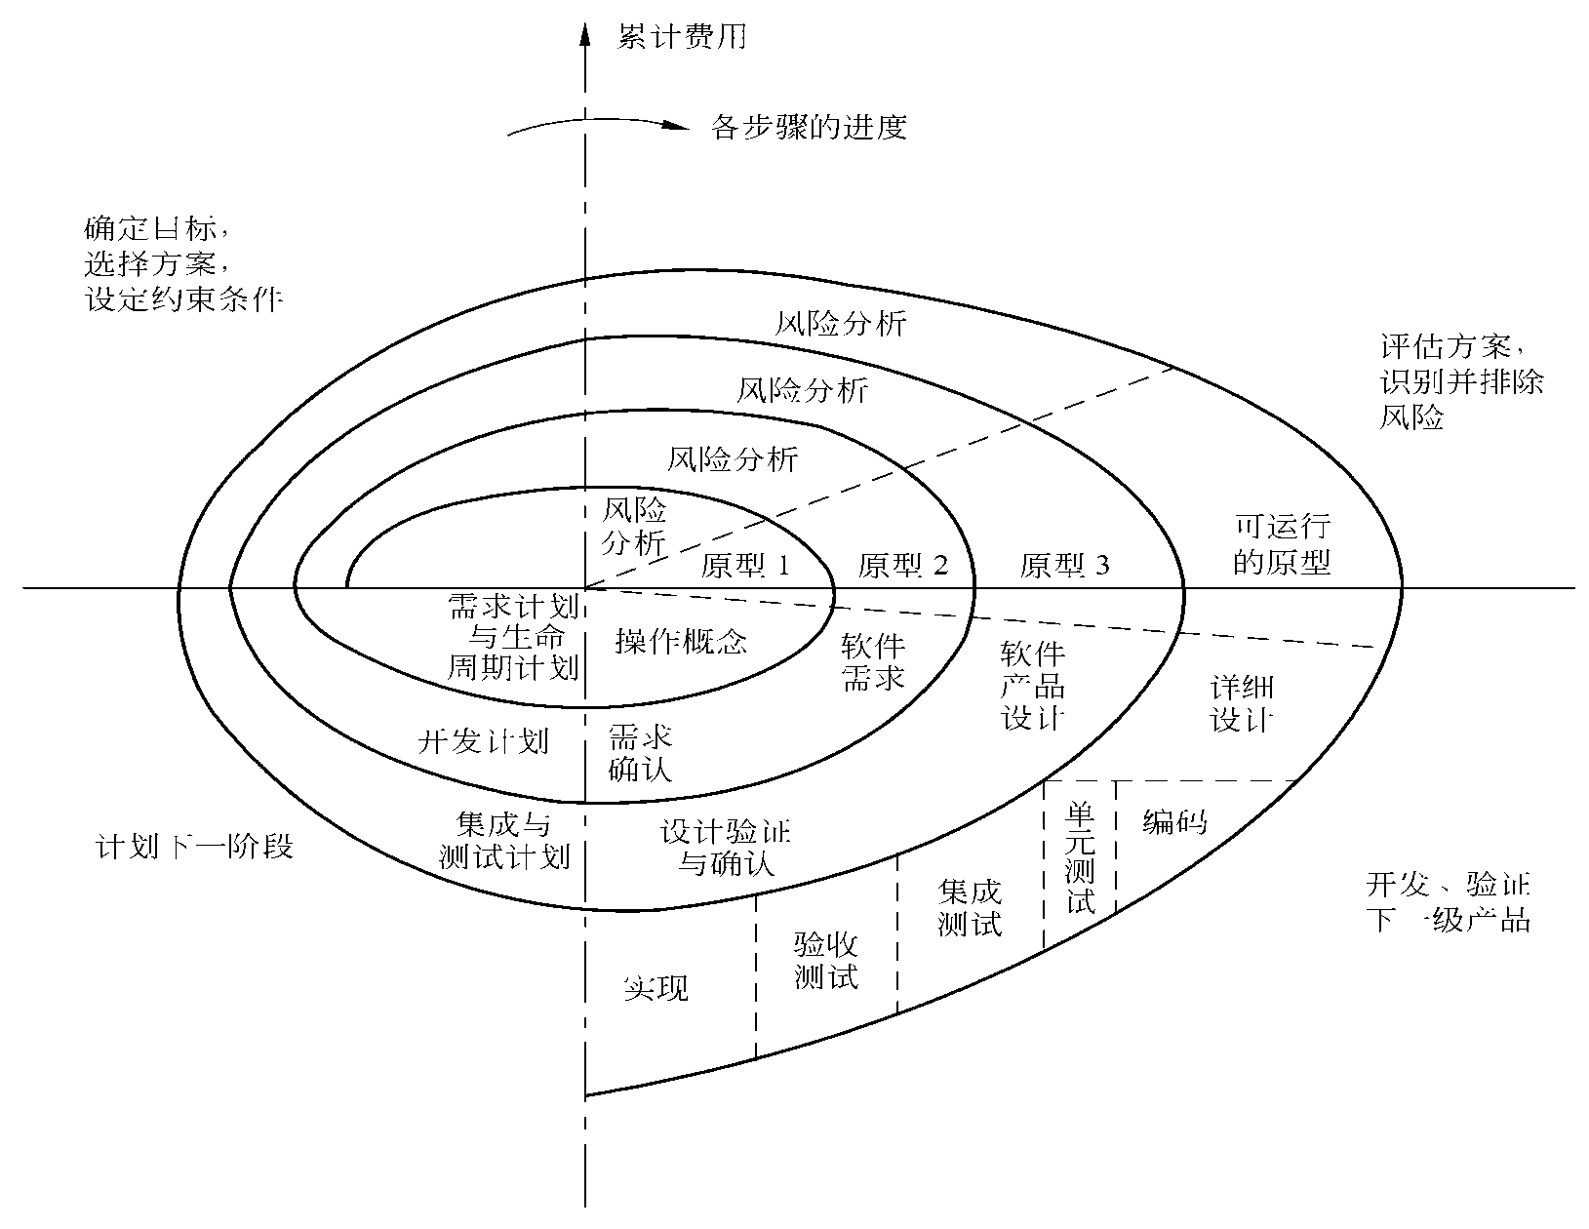
带箭头的点划线表示累计费用
完整的螺旋模型
一个螺旋式周期：
  1、确定目标，选择方案，选定完成目标的策略
螺旋线的角度值代表开发进度
2、风险角度分析该策略
  4、评价前一步的结果，计划下一轮的工作
  3、启动一个开发阶段
在笛卡尔坐标的四个象限上分别表达了四个方面的活动。
沿螺线自内向外每旋转一圈便开发出更为完善的一个
新的软件版本。
和增量模型不同，它并不要求每一个增量都是可以运行的程序。
  瀑布模型+快速原型+风险分析的迭代过程!!
Notes:
螺旋模型是一种演进式软件过程模型。它结合了原型的迭代性质和瀑布模型的系统性和可控性特点，具有快速开发越来越完善软件版本的潜力。
它有两个显著的特点，一是采用循环的方式逐步加深系统定义和实现的深度，同时降低风险；二是确定一系列里程碑，确保共利益者都支持可行的和令人满意的系统解决方案。

Slide 29
螺旋模型的特点
它有两个显著的特点:
  瀑布模型+快速原型+风险分析的迭代过程!!
  确定一系列里程碑，确保共利益者都支持可行的和令人满意的系统解决方案。
Notes:
•

Slide 30
螺旋模型－－优点
对于高风险的大型软件，螺旋模型是一个理想的开发方法。由于软件随着过程的推进而变化，在每一个演进层次上，开发者和客户都可以更好地理解和应对风险。

Slide 31
螺旋模型－－缺点
风险驱动，需要相当丰富的风险评估经验和专门知识，否则风险更大。

Slide 32
螺旋模型的适合场合：
主要适用于内部开发的大规模软件项目，随着过程的进展演化，开发者和用户能够更好地识别和对待每一个演化级别上的风险。只有内部开发的项目，才能在风险过大时方便地中止项目。
如果进行风险分析的费用接近整个项目的经费预算，则风险分析是不可行的。
Notes:
• 适合于大型系统的软件开发，随着过程的进展演化，开发者和用户能够更好的识别和对待每一个演化级别上的风险。
• 需要相当丰富的风险评估经验和专门知识，使该模型的应用受到一定限制。
• 随着迭代次数的增加，工作量加大，软件开发成本增加。

Slide 33
2.2.2 面向对象方法学的过程模型
演化
1）喷泉模型
特点：喷泉模型的各阶段均采用了“对象”这一统一范式，整个过程看起来像喷泉从喷出到落下再喷出的周而复始过程产生的光滑水柱，体现了软件创建所固有的迭代和无间隙的特征。
喷泉模型主要用于面向对象的软件项目，软件的某个部分通常被重复多次，相关对象在每次迭代中随之加入渐进的软件成分。
集成
圈内向下的箭头表示该阶段内的迭代
测试
实现
不同阶段的圈重叠，表示两个活动间存在重叠
设计
分析
一般为面向对象方法学的工作重心
Notes:
可重用部件组装模型 (构件集成模型)
(Component Integration Model)

Slide 34
2）Rational统一软件开发过程
RUP是由Rational公司的Booch、Jacobson、 Rumbaugh提出的软件过程模型，也称RUP（Rational Unified Process)。
RUP软件开发生命周期是一个二维的软件开发模型。横轴代表时间，体现生命周期特征；纵轴代表工作流，体现了开发过程的静态结构。
RUP中的软件生命周期在时间上被分解为四个顺序的阶段：初始、细化、构造和移交。每个阶段围绕着9个核心工作流分别迭代。
模型见下图：

Slide 35
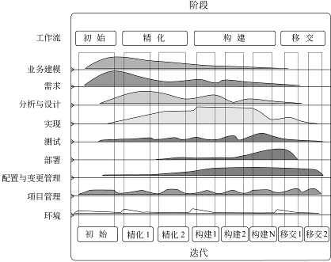
RUP软件开发生命周期

Slide 36
RUP工作阶段：
初始阶段：进行问题定义，确定目标，评估其可行性，降低关键风险。
细化阶段：制定项目计划、配置各类资源、建立系统架构（包括各类视图）。
构造阶段：开发整个产品，并确保产品可移交给用户。
移交阶段：产品发布、安装、用户培训。
每个阶段结束的里程碑处，管理层做出是否继续、进度、预算、是否给下一阶段提供资助等决定。确定阶段间演进要以风险控制为原则，决定每个阶段要那些工作流，每个工作流执行到什么程度，制品有哪些，每个制品完成到什么程度。
不同阶段工作流的侧重点不同，前两阶段大部分工作集中在需求、分析和架构设计上；在构造阶段，重点转移到详细设计、实现和测试上。

Slide 37
RUP核心工作流：
RUP中有9个核心工作流，分为6个核心过程工作流(Core Process Workflows)和3个核心支持工作流(Core Supporting Workflows)。RUP的9个核心工作流并不总是需要的，可以取舍。
尽管6个核心过程工作流可能使人想起传统瀑布模型中的几个阶段，但应注意迭代过程中的阶段是完全不同的，这些工作流在整个生命周期中一次又一次被访问。
9个核心工作流在项目中轮流被使用，在每一次迭代中以不同的重点和强度重复。

Slide 38
RUP迭代式渐增开发：
采用线性顺序的开发方法不可能开发出当今客户需要的大型复杂软件系统，事实上，在整个软件开发过程中客户的需求会经常改变，因此需要一种能够一系列细化、若干渐近的反复过程而得出有效解决方案的迭代方法。
RUP强调采用迭代和渐增的方式来开发软件，整个项目开发过程由多个迭代过程组成。在每次迭代中只考虑一部分需要，针对这部分需求进行分析、设计、实现、测试和部署等工作，每次迭代都是在系统已完成部分的基础进行的，每次给系统增加一些新的功能，如此循环，直到完成最终项目。

Slide 39
迭代法渐增法开发举例：
假如开发一个软件产品要求6个月交货，
（1）在第一个月就拿出一个产品来，当然，这个产品会很不完善，会有很多功能还没有添加进去，bug很多，还不稳定，但客户看了以后，会提出更详细的修改意见，这样，你就知道自己距离客户的需求有多远。
（2）之后，再花一个月，在上个月所作的需求分析、框架设计、代码、测试等等的基础上，进一步改进，又拿出一个更完善的产品来，给客户看，让他们提意见。
（3）就这样，产品在功能上、质量上都能够逐渐逼近客户的要求，不会出现花了大量心血后，直到最后发布之时才发现根本不是客户要的东西。

Slide 40
RUP适合应用
目前，全球已有上千家软件公司在使用RUP，可开发或大或小、分布在各个领域的项目，表明了RUP的多功能性和广泛适应性。适合于需求不稳定、不全面的软件项目开发。

Slide 41
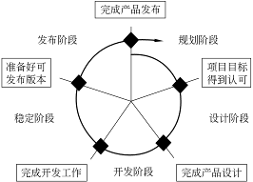
2.2.3其他过程模型
微软软件生命周期阶段划分和主要里程碑
Notes:
MS is not well known for its software development, neither in quality nor in delay respect in SE. They are good for marketing.

Slide 42
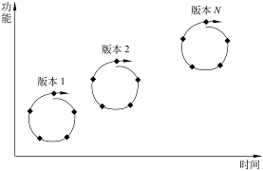
微软过程的生命周期模型
Notes:
Not much different from the incremental model.

Slide 43
【例】假设你被任命为一家软件公司的项目负责人，你的工作是管理该公司已被广泛应用的字处理软件的新版本开发。由于市场竞争激烈，公司规定了严格的完成期限并且已对外公布。你打算采用哪种软件生命周期模型？为什么？
解：
对这个项目的一个重要要求是，严格按照已对外公布了的日期完成产品开发工作，因此，选择生命周期模型时、应该着重考虑哪种模型有助于加快产品开发的进度。使用增量模型开发软件时可以并行完成开发工作，因此能够加快开发进度。
这个项目是开发该公司已被广泛应用的字处理软件的新版本，从上述事实至少可以得出3点结论：第一，旧版本相当于一个原型，通过收集用户对旧版本的反映，较容易确定对新版本的需求，没必要再专门建立一个原型系统来分析用户的需求；第二，该公司的软件工程师对字处理软件很熟悉，有开发字处理软件的丰富经验，具有采用增量模型开发新版字处理软件所需要的技术水平；第三，该软件受到广大用户的喜爱，今后很可能还要开发更新的版本，因此，应该把该软件的体系结构设计成开放式的，以利于今后的改进和扩充。

Slide 44

2.3 小结
软件 =程序+数据+文档
软件危机: 原因,现象,办法 (软件工程学)
软件工程:指导计算机软件开发和维护的一门工程科学
软件工程3个要素：方法、工具和过程。
软件生命周期:定义,开发,运行维护
软件过程: 瀑布模型，快速原型模型、增量模型、螺旋模型、喷泉模型、RUP等
Notes:
本章力图对计算机软件工程学作一个简短的概述。首先通过回顾计算机系统发展简史，说明开发软件的一些错误方法和观念是怎样形成的。然后列举了这些错误方法带来的严重弊病(软件危机)，澄清了一些糊涂观念。为了计算机系统的进一步发展，需要认真研究开发和维护软件的科学技术。应总结计算机软件的历史经验教训，借鉴其他工程领域的管理技术，逐步使软件工程这门新学科发展和完善起来。

Slide 45
作业：
第3题
第4题
第7题
Notes:
本章力图对计算机软件工程学作一个简短的概述。首先通过回顾计算机系统发展简史，说明开发软件的一些错误方法和观念是怎样形成的。然后列举了这些错误方法带来的严重弊病(软件危机)，澄清了一些糊涂观念。为了计算机系统的进一步发展，需要认真研究开发和维护软件的科学技术。应总结计算机软件的历史经验教训，借鉴其他工程领域的管理技术，逐步使软件工程这门新学科发展和完善起来。

Slide 46
开放式体系结构：
具有应用系统的可移植性和可剪裁性、网络上各结点机间的互操作性和易于从多方获得软件的体系结构 。
返回

Slide 47
开放式体系结构：
具有应用系统的可移植性和可剪裁性、网络上各结点之间的互操作性和易于从多方获得软件的体系结构 。
返回

Slide 48
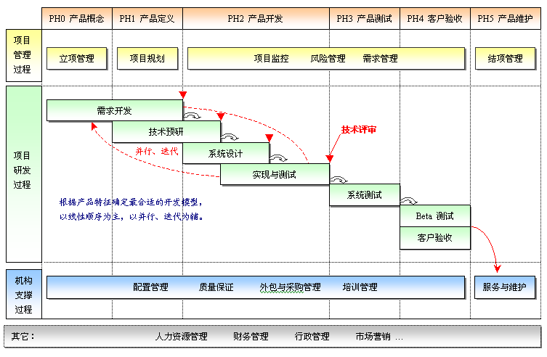
软件工程职业规划
项目
经理
需求工程师
系统架构师
程序员
客户服务
配置管理员
质量保证工程师
软件测试工程师
文档工程师
外包主管
培训主管

Slide 49
企业对软件工程师的要求
业务技能
  独立应用掌握的技术，解决业务问题
敬业精神
  良好的工作态度，专心致志于工作，认真负责
学习能力
  不断学习掌握新技术、新经验，推陈出新
团队心态
  一人为大家，大家为一人
专业素质
  行为、待人处事遵循公司规范，不感情用事
返回

